Slide 1
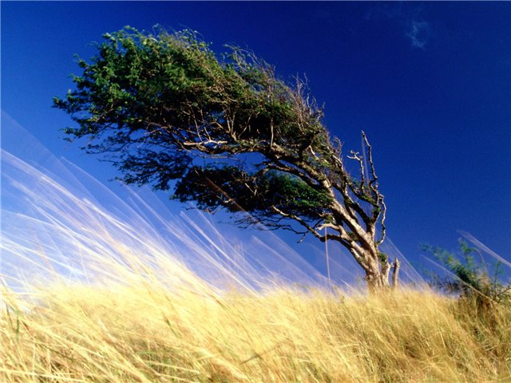
Явление природы – ветер..
Подготовила:
Воспитатель: Пилипенко Екатерина Владимировна

Slide 2
Мы знаем, что Землю окружает воздух, который постоянно перемещается. Это происходит от того, что солнышко про-гревает ее неравномерно. Теплый воздух поднимается вверх, а холодный опускается вниз. Движение воздуха над Землей называется ветром.

Slide 3
Загадки про ветер.
Бежал по тропке луговой-
Кивали маки головой,
Бежал по речке голубой -
И речка сделалась
Гуляю в поле, летаю на воле,
Кручу, бурчу, знать не кого не хочу,
Вдоль села пробегаю, сугробы наметаю.
Без рук, без ног, а ворота отворяет.
Без языка, а свистит; без ног, а мчит.
Без рук, без ног, а дерево гнет.

Slide 4
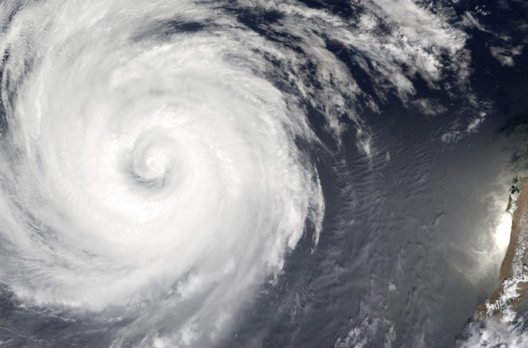
Движение воздуха над Землей.

Slide 5
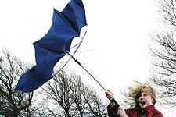
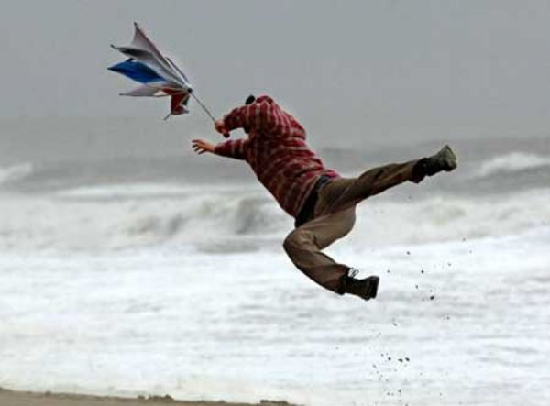
Ветер различают по силе скорости и направлению. По силе он бывает слабый , умеренный и сильный.

Slide 6
Ветры дуют везде: в одном районе- чаще и сильнее, в других реже и слабее. Ученые наблюдают за ветром и сообщают о его силе, скорости и направлении. Самый простой прибор называется – флюгер.
.

Slide 7
Для того чтобы правильно предсказывать погоду важно знать направление ветра. Ветер который дует с севера приносит нам холод и наз. Северным. Южный- тепло, ветер- с моря несет влагу, из засушливых мест дует суховей. Если бы не было ветра, то тучи проливались в том месте, где они образовались и там всегда шли бы дожди, а суша не получала бы влаги.
Человек использует ветер в своих целях. С помощью ветра двигаются корабли и лодки, работают ветряные мельницы.

Slide 8
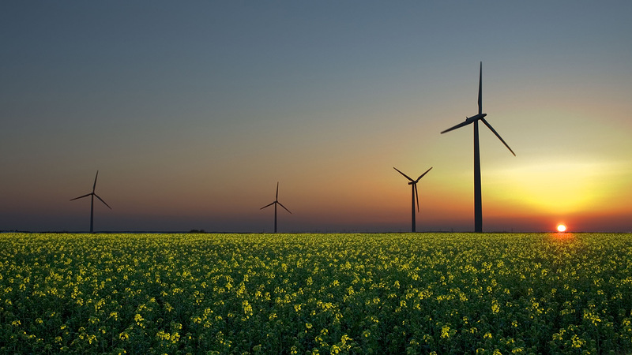
.
Ветряные мельницы.

Slide 9
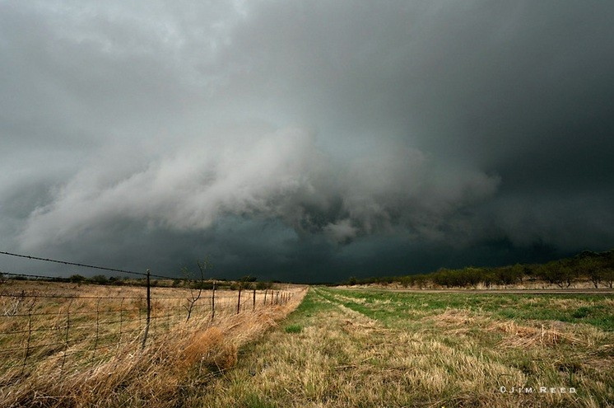
          Мы уже говорили, что ветер бывает разной силы. Очень сильный ветер называется – ураганом.

Slide 10
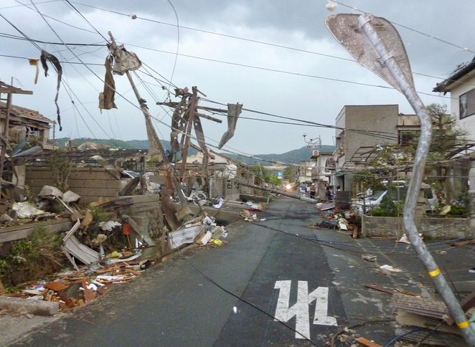
Он сносит крыши домов, ломает деревья, производит большие разрушения.

Slide 11
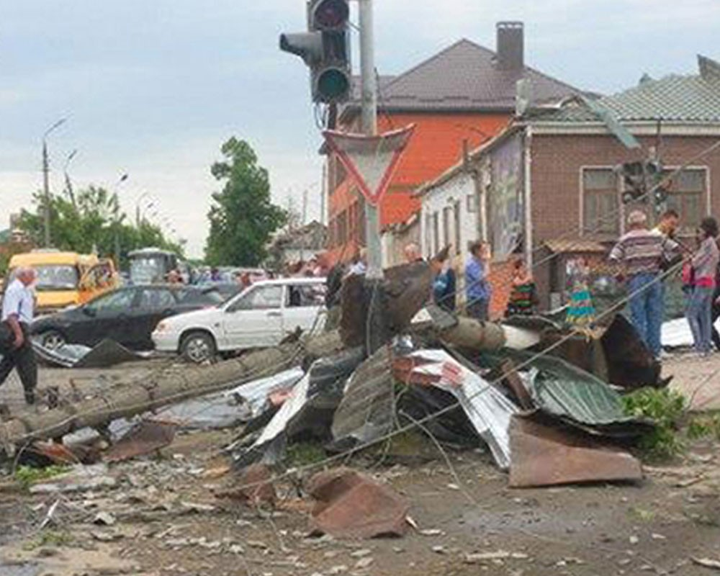

Slide 12
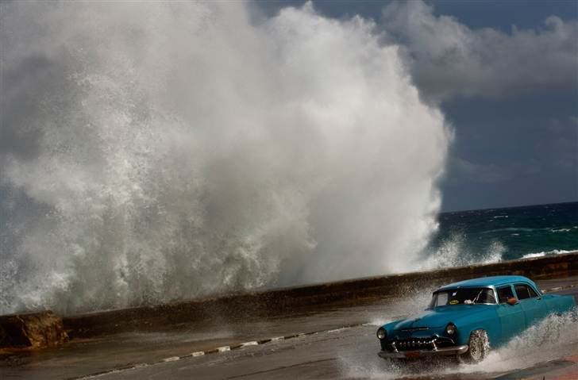
Особенно опасен ураган на море. Он поднимает громадные волны.

Slide 13
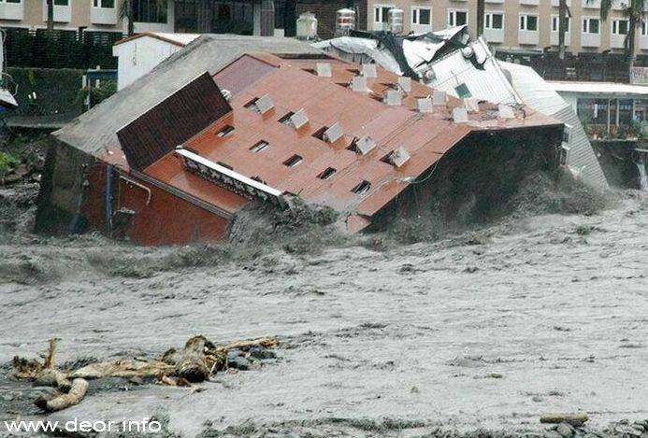
Наводнение.

Slide 14
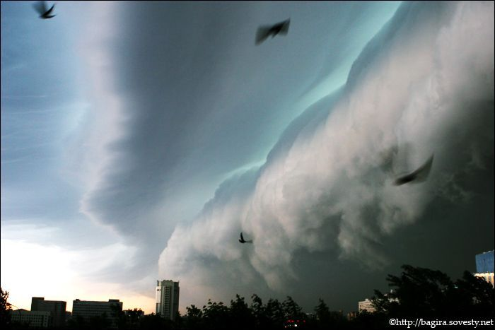
Смерчи бывают разного вида и силы..

Slide 15
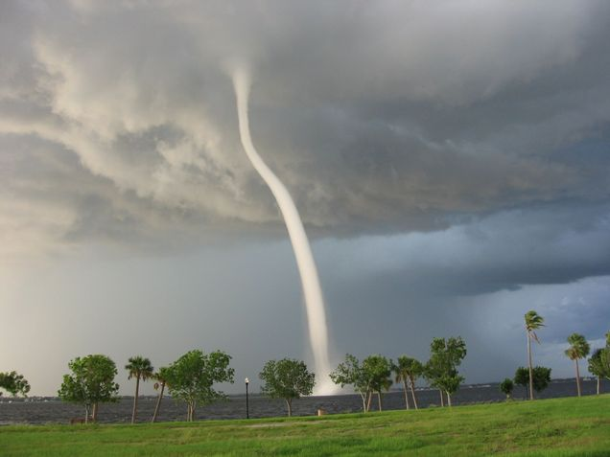
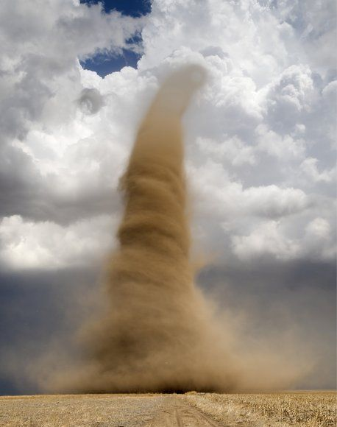

Slide 16
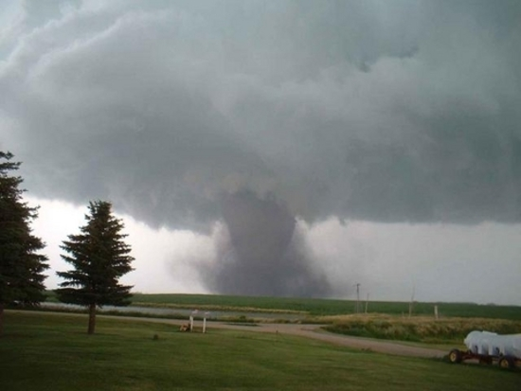

Slide 17
Приоткроем дверь и поставим свечку на порог. Пламя наклонится в сторону комнаты. Холодный воздух идет из коридора низом. Поднимем свечку кверху. Пламя отклонится в сторону коридора. Это выходит из комнаты теплый воздух.
комната

Slide 18
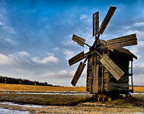
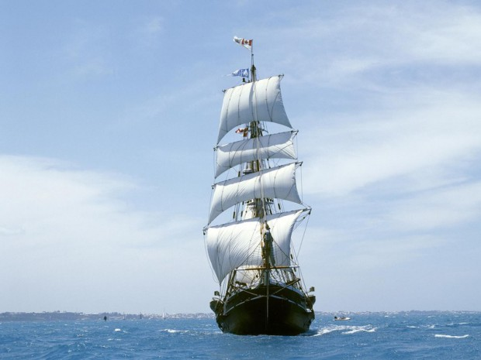

Slide 19
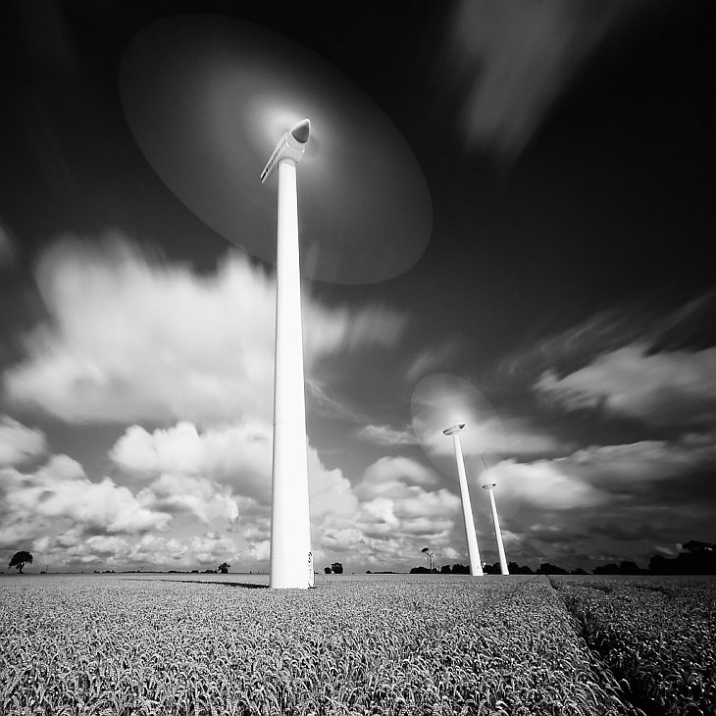

Slide 20
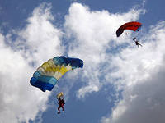
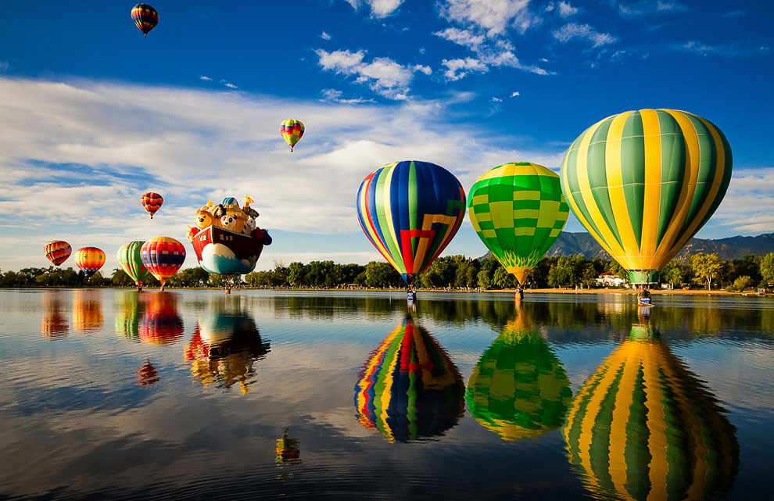
Воздушное шоу.

Slide 21
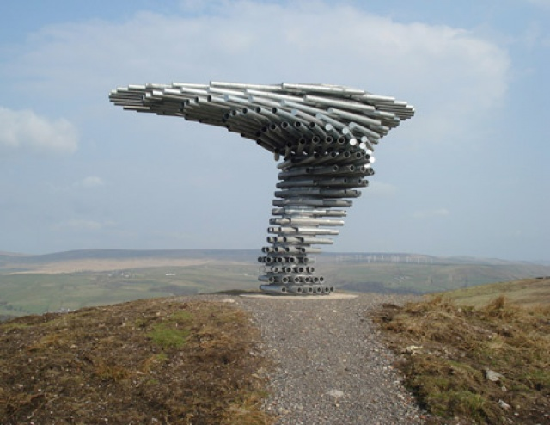
Песня ветров.

Slide 22
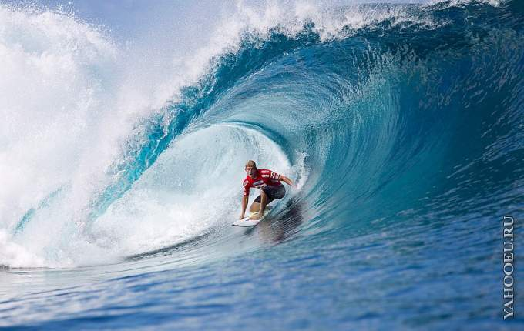
Водяная труба.

Slide 23
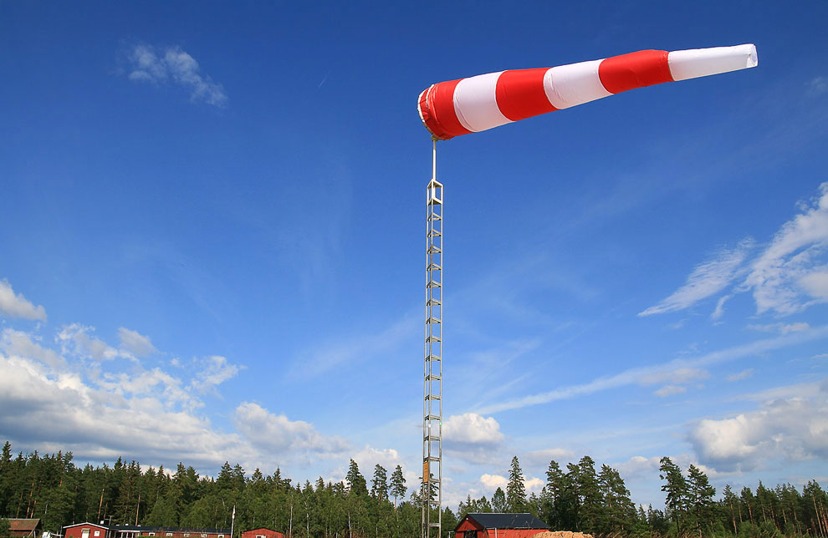
            Ветроуказатель.

Slide 24
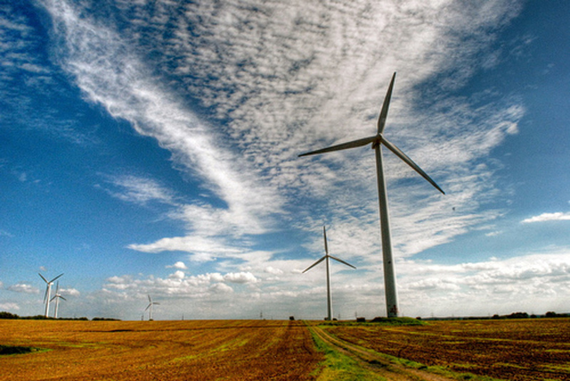

Slide 25
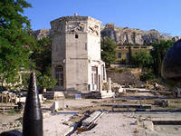
Замок ветров.

